Slide 1

Introduktion til kodning og display
Kvalitativ indholdsanalyse
Plan:
I dag: Analyse + forberede præsentationer
Fredag: Forberede præsentationer + præsentere

Slide 2
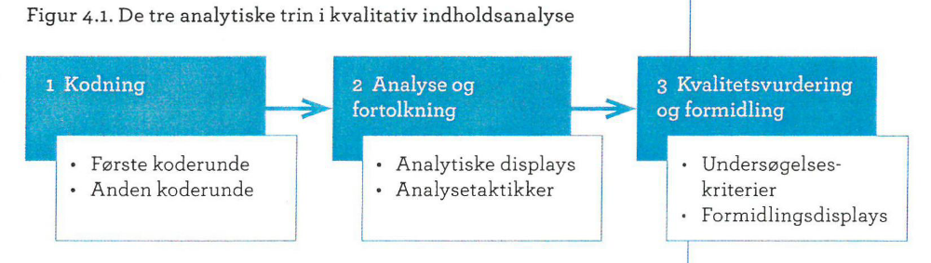
Tre analytiske trin i kvalitativ indholdsanalyse
1) Kodning.
2) Analyse og fortolkning.
3) Kvalitetsvurdering og formidling.

Slide 3
1. Kodning
Gennemlæse/høre interviews og sætte koder (mærkater/overskrifter)
  Typisk jeres ”emner” i
Kan være en god idé at lave farvekoder:
  Eks. på koder med farver: Syn på trivsel, det sociale, uddannelse
Fra 'rådata' til kodede data => byggesten for videre analyse
Hvad vi koder efter, afhænger af undersøgelsens problemstilling.

Slide 4
2. Analyse og fortolkning = Display
Kode som afsæt for dataanalyse via display
Leder efter mønstre eller tendenser i data. Hvilke svar giver kodet data på vores problemstilling?
Displaytyper:
  Tabeldisplay: rækker og kolonner
  Grafisk display: figurative
  Analytisk display: systematisk sammenligning
 | Interview 1 | Interview 2 | Interview 3 | Konklusion
Kode 1 Syn på trivsel | ’citater’ | ’citater’ | ’citater’ | Opsamling
Kode 2 Det sociale | ’citater’ | ’citater’ | ’citater’ | Opsamling
Kode 3 Uddannelse | ’citater’ | ’citater’ | ’citater’ | Opsamling

Slide 5
2. Analyse og fortolkning - Konstruktion af display
Konstruktion af display:
  Opret tabel i googledocs. Link skal deles med hele klassen via Teams.
Regler for display:
  1) Dokumentation: Brug citater!
  2) Inklusion: Brug alle relevante citater!
  3) Transparens: Vær omhyggelig med relevans ifht. problemstilling og anvendte koder
 | Interview 1 | Interview 2 | Interview 3 | Konklusion
Kode 1 Syn på trivsel | ’citater’ | ’citater’ | ’citater’ | Opsamling
Kode 2 Det sociale | ’citater’ | ’citater’ | ’citater’ | Opsamling
Kode 3 Uddannelse | ’citater’ | ’citater’ | ’citater’ | Opsamling

Slide 6
2. Analyse og fortolkning - Fortolkning af display
Tolke displayet: Hvad viser analysen?
Stil spørgsmål til displayet. Ofte anvendte analyseteknikker er:
  Gruppere interviewsvar
  Identificere mønstre eller temaer
  Sammenligne mellem interviewpersoner; forskelle og ligheder
  Undersøge årsagssammenhænge: identificere relationer: ”Fordi”. ”Derfor”. ”Pga.”
Krav om brug af faglighed
  Dvs. fortolke hvad interviewpersonen siger i lyset af jeres faglige viden
  Rosa, Giddens, Bauman, Honneth
Sammenfatte analyseresultater i konklusionskolonne
  Dvs. hvad har I fundet ud af om trivsel?

Slide 7
3. Kvalitetsvurdering og formidling – hvad skal med i mundtlig oplæg for klassen
Kvalitetssikring: Husk at forholde jer til kvaliteten af jeres interviewguide og udførte interviews. Det er godt at kunne kritisere og rette egen undersøgelse.
Validitet: Er der overensstemmelse mellem de teoretiske/analytiske begreber og vores mål (problemformuleringen)? Fik I målt/svar på det I gerne ville måle/have svar på? Hvorfor/hvorfor ikke?
Reliabilitet: Er vores data og koder pålidelige? Har vi påvirket vores interviewperson under interviewet? Er vores koder præcist definerede og relevante?

Slide 8
Krav til jeres præsentation
I skal forberede en PowerPoint som indeholder:
  Kort om projektarbejdet lektion 1
  Lidt længere om projektarbejdet lektion 2
  Mest om interview:
    En præsentation af jeres problemstilling
    Jeres metodeovervejelser om jeres problemformulering og udarbejdelse af interviewguide
    Billede af jeres analytiske display
    Eksempler på analyse af display
    Eksempler på brug af faglighed i analysen af display
    Formidling af analyseresultater
    Kvalitetssikringsovervejelser (også gerne kritik af hvad I kunne have gjort bedre)
  Samlet konklusion
Husk at ALLE i gruppen skal sige noget!

